Slide 1

Khoa học 4
NÓNG, LẠNH VÀ NHIỆT ĐỘ
NÓNG, LẠNH VÀ NHIỆT ĐỘ
(Tiếp theo)

Slide 2
VẬN DỤNG
KHÁM PHÁ
NỘI DUNG BÀI HỌC
3
KHỞI ĐỘNG
2
1

Slide 3
KHỞI ĐỘNG

Slide 4


Slide 5
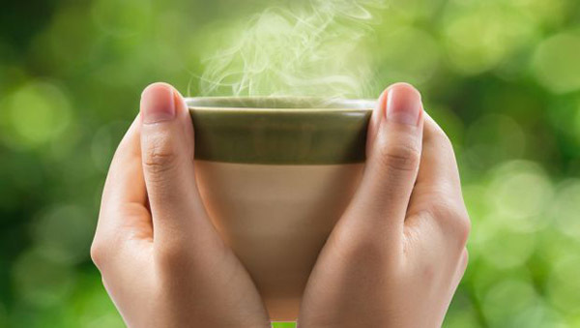

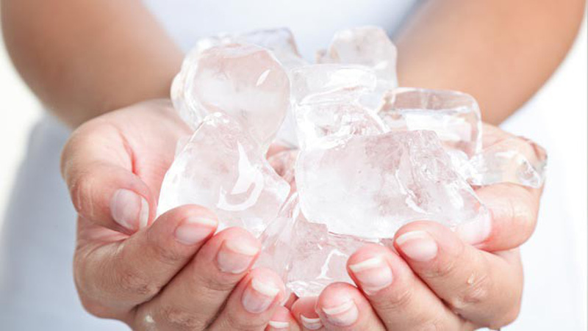
Notes:
GV hỏi các em cảm giác khi chạm vào cốc chứa nước nóng và khi lấy đá chườm vào tay, em cảm thấy thế nào ?
- Sau đấy dẫn vào bài mới

Slide 6
Khám phá

Slide 7
1. Tìm hiểu về sự truyền nhiệt

Slide 8
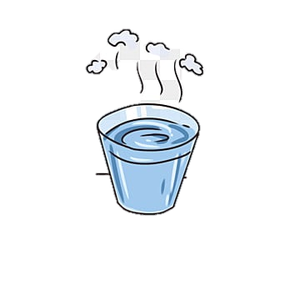
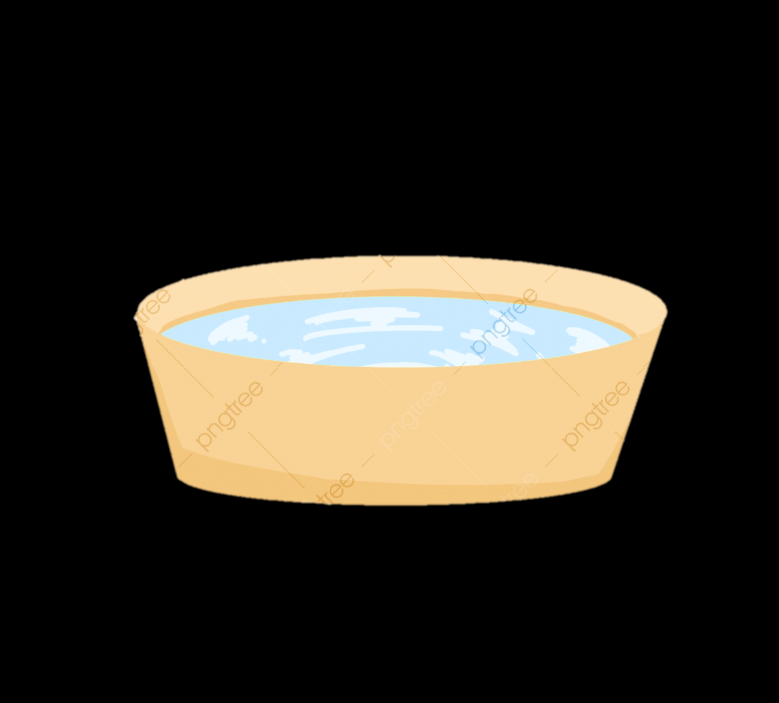
Tìm hiểu về sự truyền nhiệt
Vật nóng hơn (cốc nước) đã truyền nhiệt cho vật lạnh hơn (chậu nước).
Khi đó vật lạnh (cốc nước) tỏa nhiệt nên bị lạnh đi, vật nóng (chậu nước) thu nhiệt nên nóng lên.
- Hãy dự đoán xem, một lúc sau mức độ nóng, lạnh của cốc nước và chậu nước có thay đổi không. Nếu có thì thay đổi như thế nào ?

Slide 9
KẾT LUẬN
- Vật nóng lên do thu nhiệt.
- Vật lạnh đi vì nó tỏa nhiệt (truyền nhiệt cho vật lạnh hơn).

Slide 10

Nêu ví dụ về các vật nóng lên hoặc lạnh đi, và cho biết sự nóng lên, lạnh đi đó có ích hay không ?

Slide 11
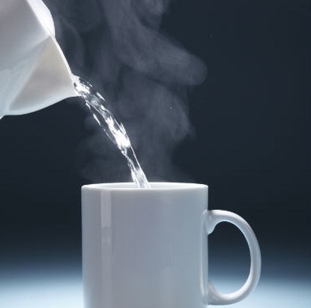
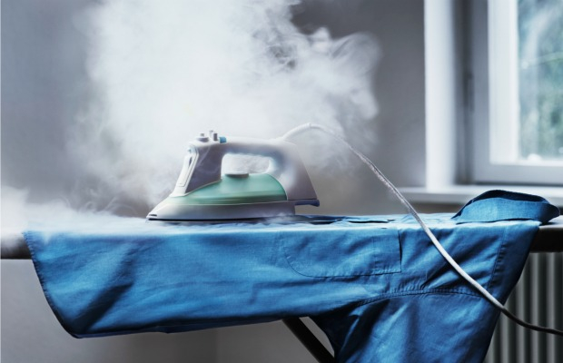
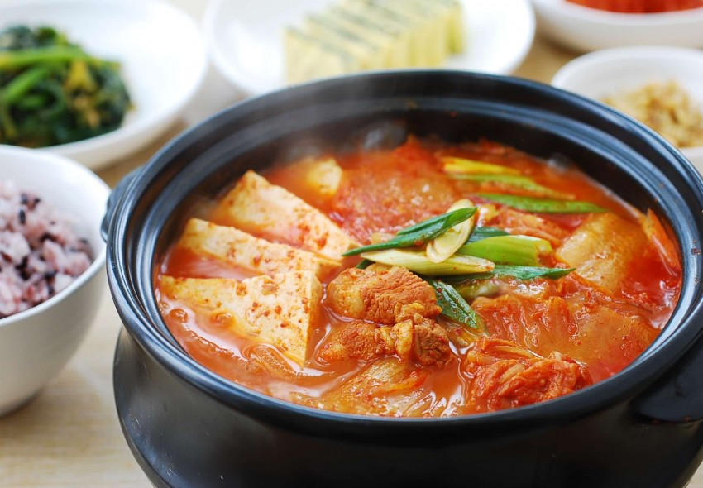
Notes:
Các vật nóng lên: rót nước sôi vào cốc, khi cầm vào cốc ta thấy nóng; Múc canh nóngvào bát, ta thấy muôi, thìa, bát nóng lên; Cắm bàn là vào ổ điện, bàn là nóng lên, …

Slide 12
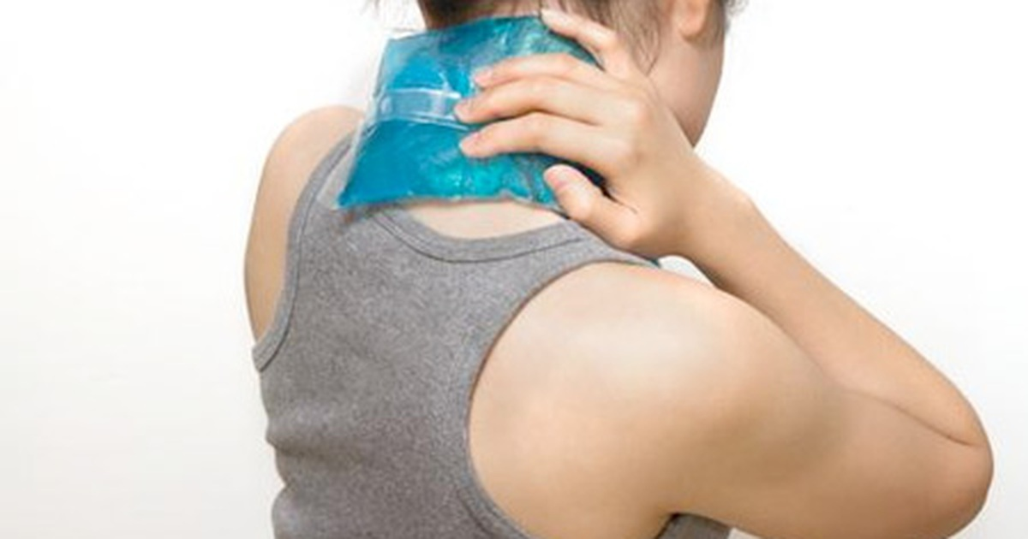
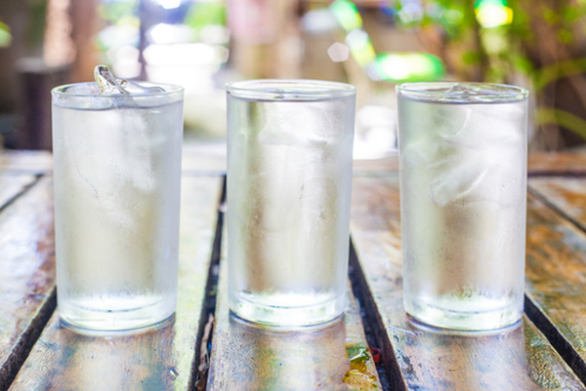
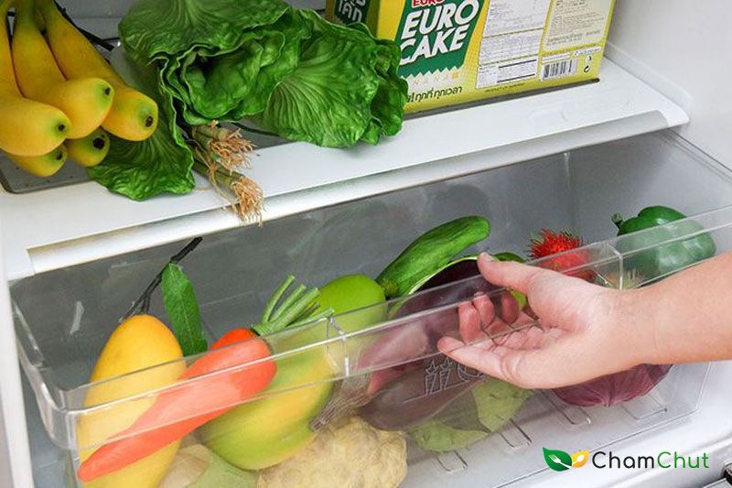
Notes:
+Các vật lạnh đi: Để rau, củ quả vào tủ lạnh, lúc lấy ra thấy lạnh; Cho đá vào cốc, cốc lạnh đi; Chườm đá lên CỔ, cổ lạnh đi, …

Slide 13
2. Tìm hiểu sự co giãn của nước khi lạnh đi và nóng lên

Slide 14
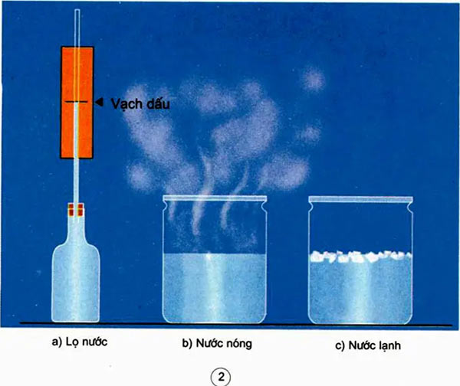
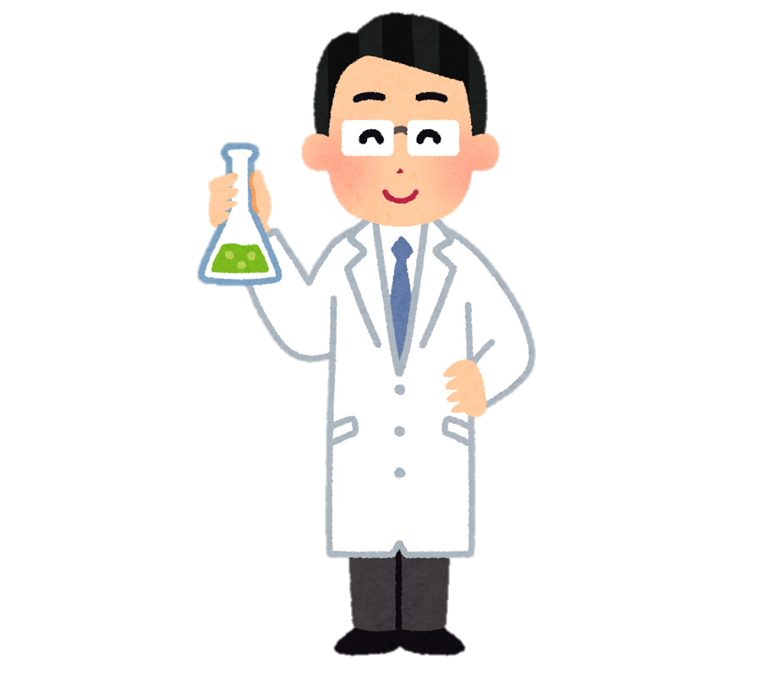
Tìm hiểu sự co giãn của nước khi lạnh đi và nóng lên
- Tìm hiểu nước trong lọ nở ra hay co lại khi :
+ Đặt lọ nước vào nước nóng.
+ Đặt lọ nước vào nước lạnh.

Slide 15

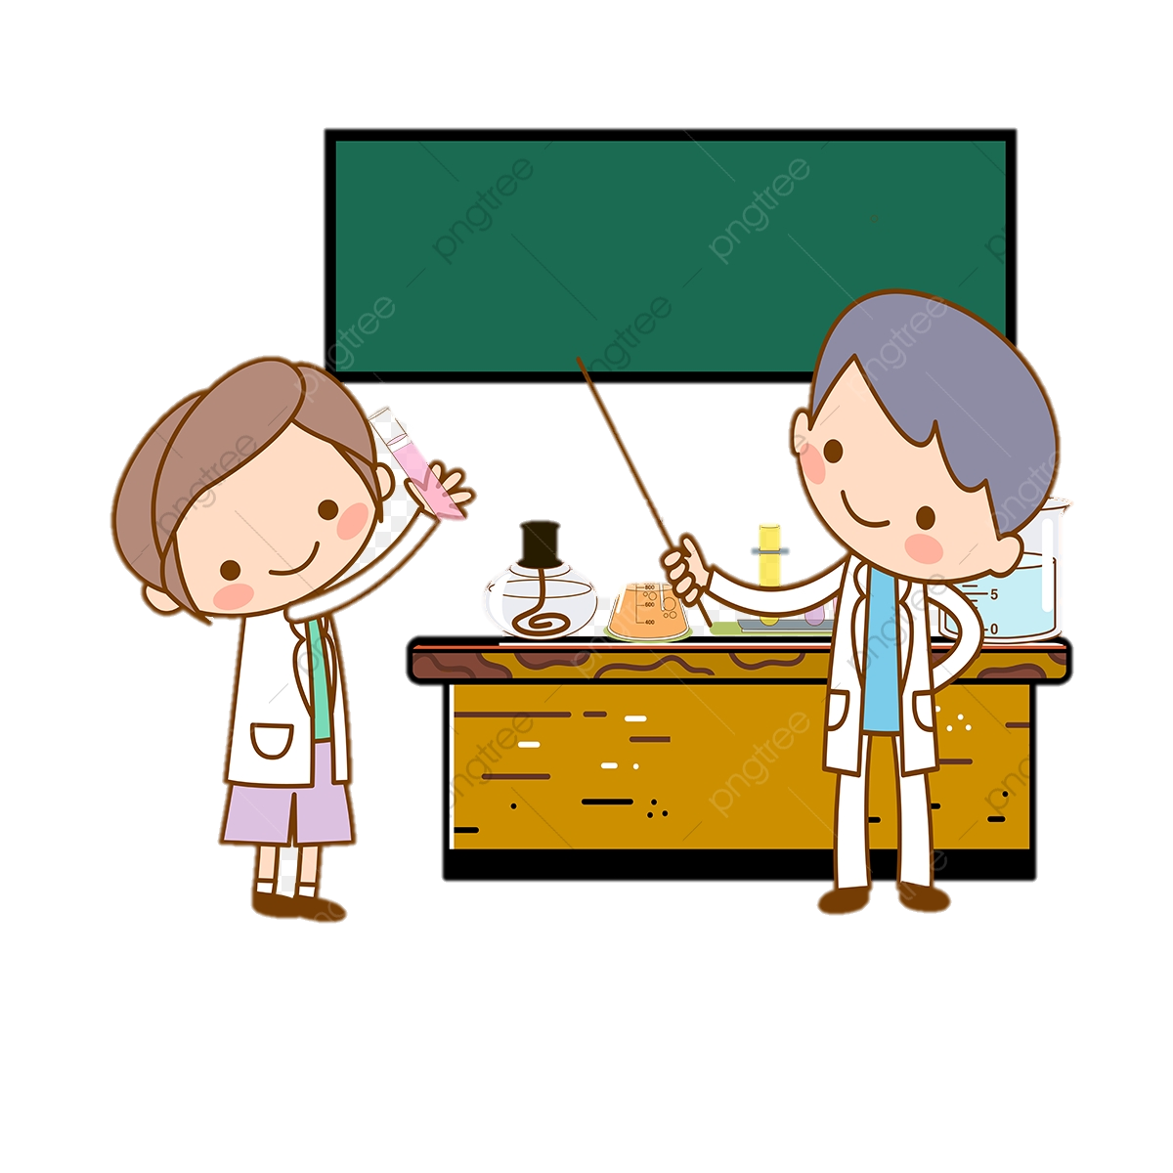
=> Hình 2b : dấu mức nước cao hơn so với dấu mức nước ban đầu.
=> Hình 2c : dấu mức nước thấp hơn so với dấu mức nước ban đầu.
KẾT LUẬN

Slide 16

Dựa vào kết quả thí nghiệm, hãy giải thích vì sao mức chất lỏng trong ống nhiệt kế lại thay đổi khi dùng nhiệt kế đo nhiệt độ khác nhau?
Khi dùng nhiệt kế đo các vật nóng, lạnh khác nhau, chất lỏng trong ống sẽ nở ra hay co lại khác nhau nên mực chất lỏng trong ống nhiệt kế cũng khác nhau.
Vật càng nóng, mực chất lỏng trong ống nhiệt kế càng dâng cao.
Vật càng lạnh, mực chất lỏng trong ống nhiệt kế hạ thấp.

Slide 17
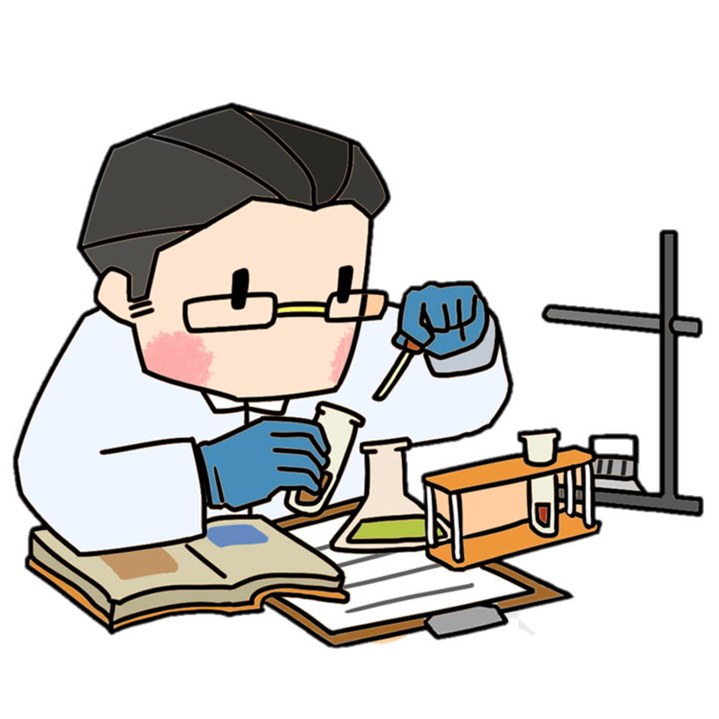
Nước và các chất lỏng khác thay đổi như thế nào khi nóng lên và lạnh đi?
Nước và các chất lỏng khác nở ra khi nóng lên và co lại khi lạnh đi.
1. Tại sao khi đun nước, không nên đổ đầy nước vào ấm?
2. Tại sao khi bị sốt, người ta lại chườm túi nước đá lên trán?

Slide 18



ĐỎ XANH, XANH ĐỎ
Vật nóng có nhiệt độ cao hơn vật lạnh.
Nhiệt độ của nước đá đang tan là 1000C.
Vật nóng hơn truyền nhiệt cho vật
lạnh hơn.
Vật nóng lên do tỏa nhiệt và lạnh đi do thu nhiệt.
Nước và các chất lỏng khác nở ra khi nóng lên và co lại khi lạnh đi.
Nhiệt độ của hơi nước đang sôi và 1000C.
Notes:
Đúng giơ thẻ đỏ – Sai giơ thẻ xanh

Slide 19
CHÚC CÁC EM HỌC TỐT

